Slide 1
БЮДЖЕТ ХАНКАЙСКОГО МУНИЦИПАЛЬНОГО РАЙОНА на что будут потрачены бюджетные средства (тысяч рублей)

Slide 2
Сведения о расходах бюджета на 2018 год по разделам и подразделам классификации расходов бюджета
Наименование | Разд., подразд. | Решение Думы ХМР ПК от 27.11.2018 № 409
ОБЩЕГОСУДАРСТВЕННЫЕ ВОПРОСЫ | 0100 | 72 214,14
Функционирование высшего должностного лица субъекта Российской Федерации и муниципального образования | 0102 | 1 099,26
Функционирование законодательных (представительных) органов государственной власти и представительных органов муниципальных образований | 0103 | 3 950,48
Функционирование Правительства Российской Федерации, высших исполнительных органов государственной власти субъектов Российской Федерации, местных администраций | 0104 | 12 563,71
Судебная система | 0105 | 266,47
Обеспечение деятельности финансовых, налоговых и таможенных органов и органов финансового (финансово-бюджетного) надзора | 0106 | 6 518,02
Резервный фонд | 0111 | 2 863,59
Другие общегосударственные вопросы | 0113 | 44 952,61
Общегосударственные вопросы
72 214,14
12,82 %

Slide 3
Сведения о расходах бюджета на 2018 год по разделам и подразделам классификации расходов бюджета
Наименование | Решение Думы ХМР ПК от 27.11.2018 № 409
НАЦИОНАЛЬНАЯ ОБОРОНА | 1 266,60
Мобилизационная и вневойсковая подготовка | 1 266,60
НАЦИОНАЛЬНАЯ БЕЗОПАСНОСТЬ И ПРАВООХРАНИТЕЛЬНАЯ ДЕЯТЕЛЬНОСТЬ | 65,00
Защита населения и территории от чрезвычайных ситуаций природного и техногенного характера, гражданская оборона | 65,00
Национальная оборона, национальная безопасность
1 331,60
0,24%

Slide 4
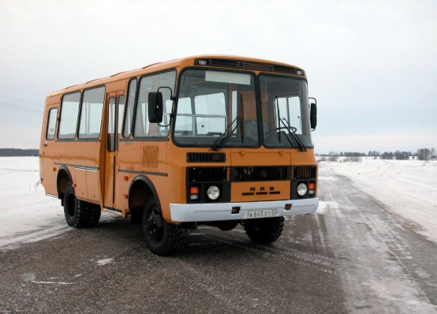
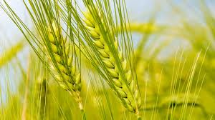
Сведения о расходах бюджета на 2018 год по разделам и подразделам классификации расходов бюджета
Наименование показателей | Разд., подразд. | Решение Думы ХМР ПК от 27.11.2018 № 409
НАЦИОНАЛЬНАЯ ЭКОНОМИКА | 0400 | 19 235,68
Сельское хозяйство и рыболовство | 0405 | 374,49
Транспорт | 0408 | 897,50
Дорожное хозяйство (дорожные фонды) | 0409 | 14 819,71
Другие вопросы в области национальной экономики | 0412 | 3 143,98
Национальная экономика
19 235,68
3,42 %

Slide 5
Сведения о расходах бюджета на 2018 год по разделам и подразделам классификации расходов бюджета
Наименование | Разд., подразд. | Решение Думы ХМР ПК от 27.11.2018 № 409
ЖИЛИЩНО-КОММУНАЛЬНОЕ ХОЗЯЙСТВО | 0500 | 27 226,04
Жилищное хозяйство | 0501 | 2 555,60
Коммунальное хозяйство | 0502 | 24 467,21
Благоустройство | 0503 | 250,00
Жилищно-коммунальное хозяйство
27 226,04
4,84 %

Slide 6
Сведения о расходах бюджета на 2018 год по разделам и подразделам классификации расходов бюджета
Наименование | Решение Думы ХМР ПК от 27.11.2018 № 409
ОХРАНА ОКРУЖАЮЩЕЙ СРЕДЫ | 175,00
Другие вопросы в области охраны окружающей среды | 175,00
Охрана окружающей среды
175,00
0,03 %

Slide 7
Сведения о расходах бюджета на 2018 год по разделам и подразделам классификации расходов бюджета
Наименование | Решение Думы ХМР ПК от 27.11.2018 № 409
ОБРАЗОВАНИЕ | 407 931,45
Дошкольное образование | 89 965,36
Общее образование | 266 688,07
Дополнительное образование детей | 31 584,03
Молодежная политика и оздоровление детей | 2 866,00
Другие вопросы в области образования | 16 827,98
Образование
407 931,45
72,45 %

Slide 8
Сведения о расходах бюджета на 2018 год по разделам и подразделам классификации расходов бюджета
Наименование | Решение Думы ХМР ПК от 27.11.2018 № 409
КУЛЬТУРА, КИНЕМАТОГРАФИЯ | 8 151,18
Культура | 8 151,18
Культура, кинематография
8 151,18
1,48 %

Slide 9
Сведения о расходах бюджета на 2018 год по разделам и подразделам классификации расходов бюджета
Социальная политика
7 074,41
1,26 %
Наименование | Решение Думы ХМР ПК от 27.11.2018 № 409
СОЦИАЛЬНАЯ ПОЛИТИКА | 7 074,41
Пенсионное обеспечение | 3 146,41
Социальное обеспечение населения | 777,00
Охрана семьи и детства | 3 151,00

Slide 10
Сведения о расходах бюджета на 2018 год по разделам и подразделам классификации расходов бюджета
Физическая культура и спорт, средства массовой информации
2 236,70
0,40 %
Наименование | Решение Думы ХМР ПК от 27.11.2018 № 409
ФИЗИЧЕСКАЯ КУЛЬТУРА И СПОРТ | 474,20
Другие вопросы в области физической культуры и спорта | 474,20
СРЕДСТВА МАССОВОЙ ИНФОРМАЦИИ | 1 762,50
Периодическая печать и издательства | 1 762,50

Slide 11
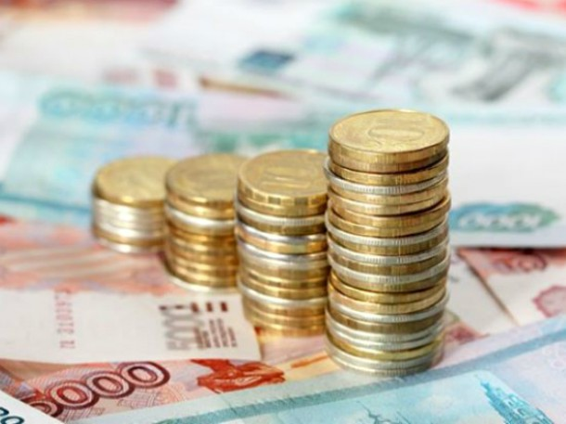
Сведения о расходах бюджета на 2018 год по разделам и подразделам классификации расходов бюджета
Наименование | Решение Думы ХМР ПК от 27.11.2018 № 409
МЕЖБЮДЖЕТНЫЕ ТРАНСФЕРТЫ ОБЩЕГО ХАРАКТЕРА БЮДЖЕТАМ СУБЪЕКТОВ РОССИЙСКОЙ ФЕДЕРАЦИИ И МУНИЦИПАЛЬНЫХ ОБРАЗОВАНИЙ | 15 507,66
Дотации на выравнивание бюджетной обеспеченности субъектов Российской Федерации и муниципальных образований | 15 507,66
Всего расходов: | 563 083,85
Межбюджетные трансферты
15 507,66
2,75 %

